Slide 1
EUROPA.-LA VUELTA AL MUNDO EN 885 JARDINES.-FRANCIA.-Jardines de Luxemburgo.-Parc Floral Phoenix.-L´Hay les Roses.-Serre de la Madonne.-Serres d´Auteuil.-Vaux le Vicompte
Selección de textos y fotografías por
JOSE ELIAS BONELLS

Slide 2
JARDINS DE PARIS
Paris es una ciudad llena de parques y jardines a visitar.
Por su importancia han sido detallados en otros álbumes de esta recopilación de fotos.
Destacan por su extensión el Bois de Boulogne y el Bois de Vincennes.

Slide 3
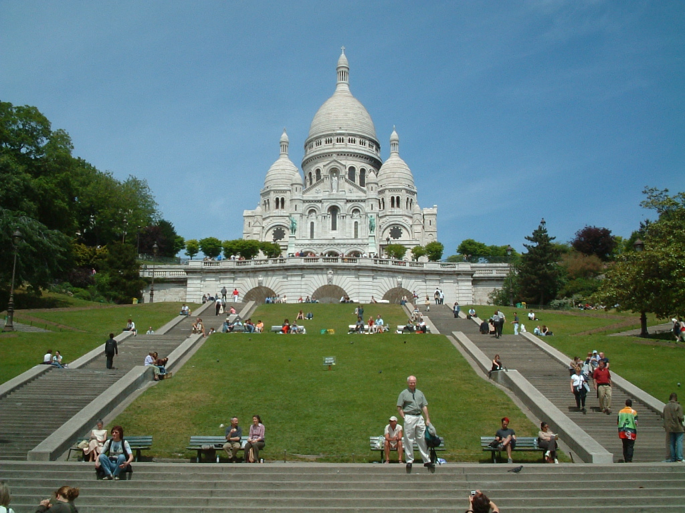
Notes:
Paris.-Sacre Coeur

Slide 4
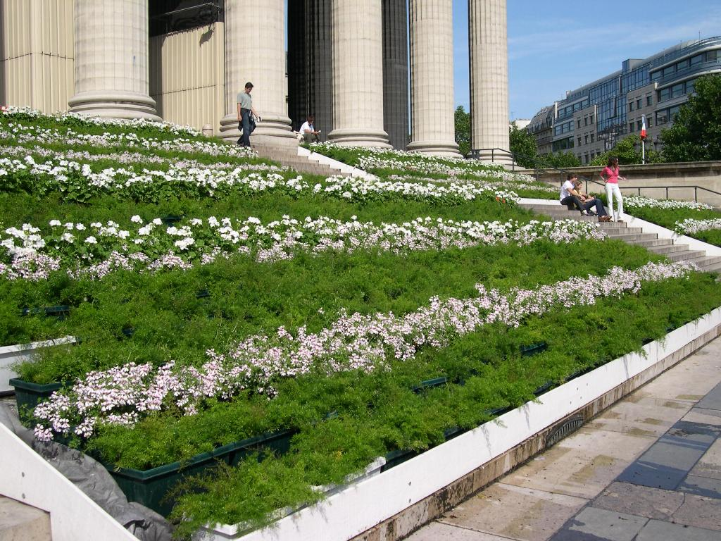
Notes:
Paris.-La Madeleine

Slide 5
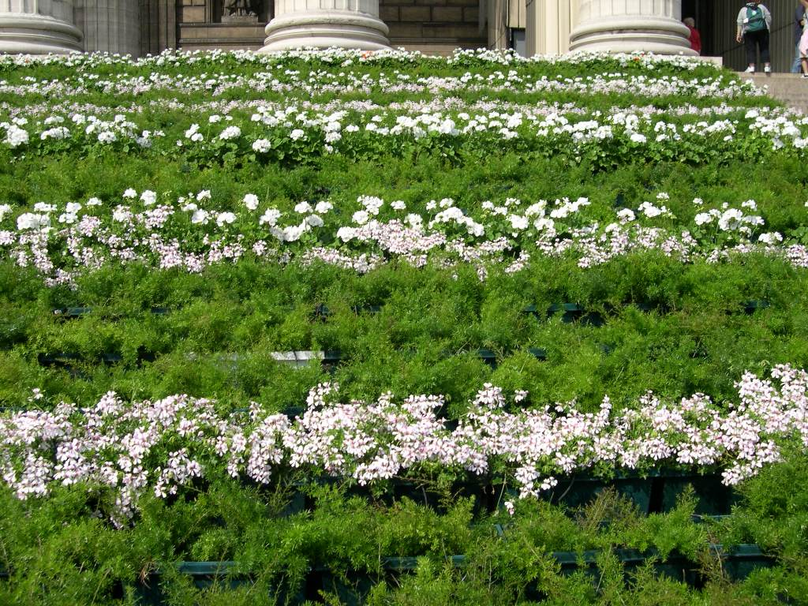
Notes:
Paris.-La Madeleine

Slide 6
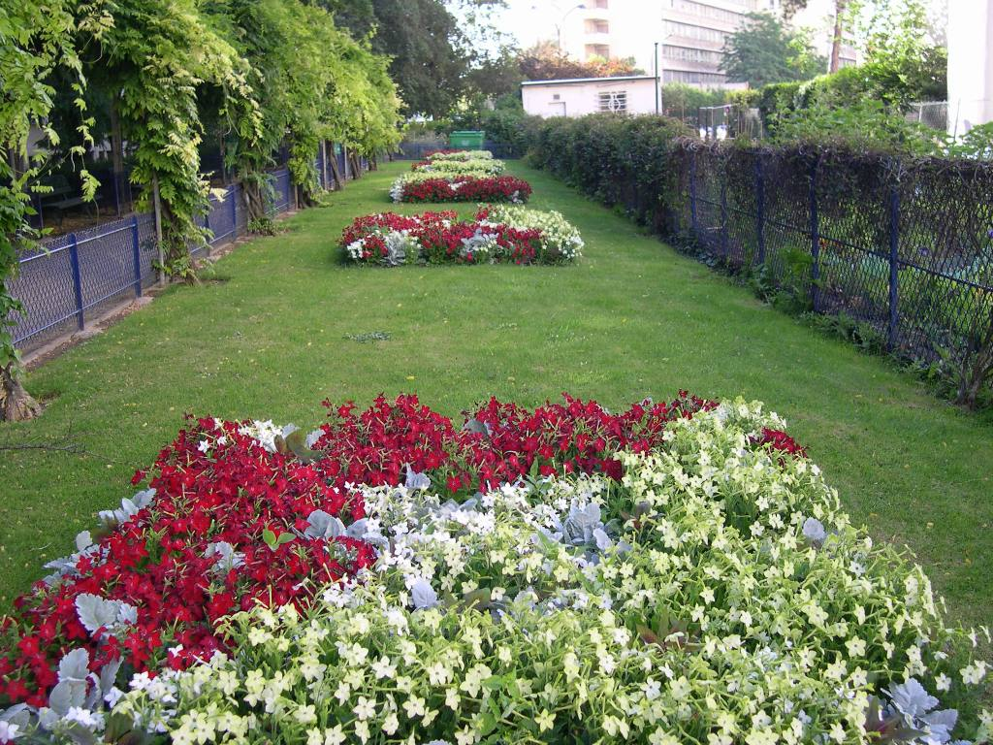
Notes:
Paris.-Jardin de Barrio

Slide 7
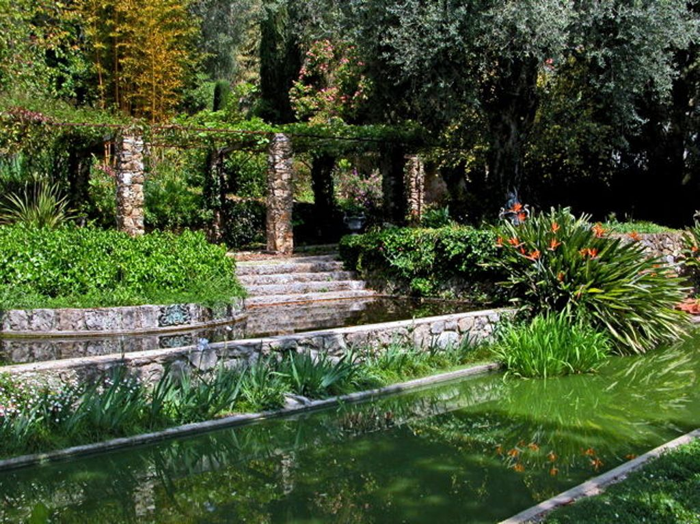
Notes:
Peyronnet Gardens

Slide 8
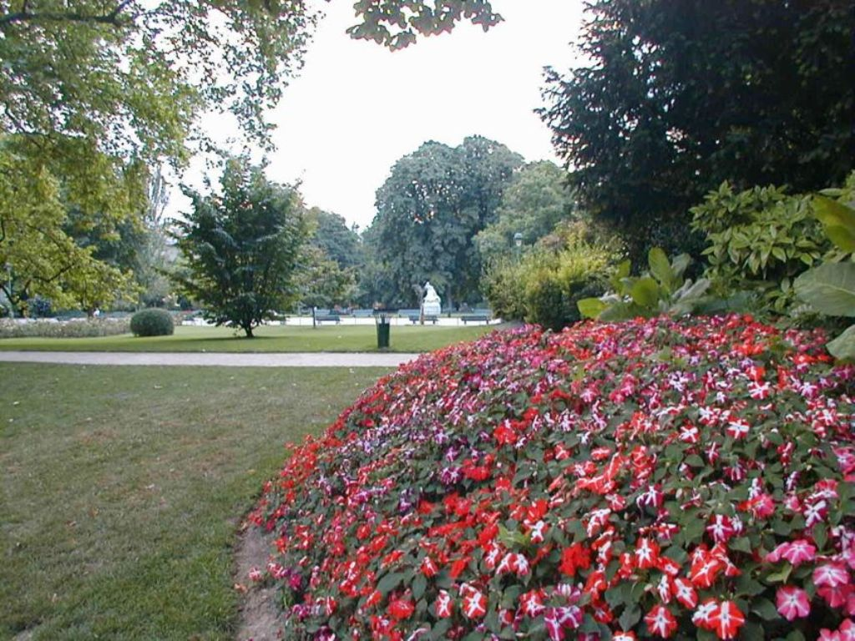
Notes:
Parc Monceau

Slide 9
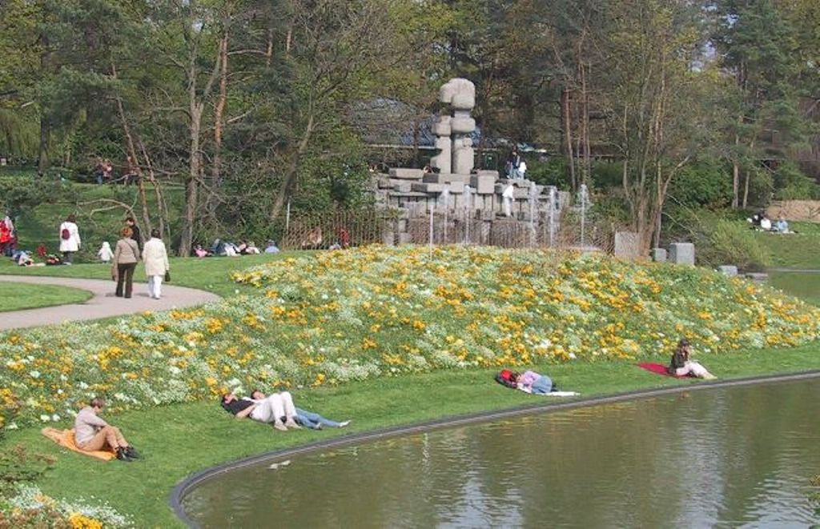
Notes:
Parc Floral a Paris

Slide 10
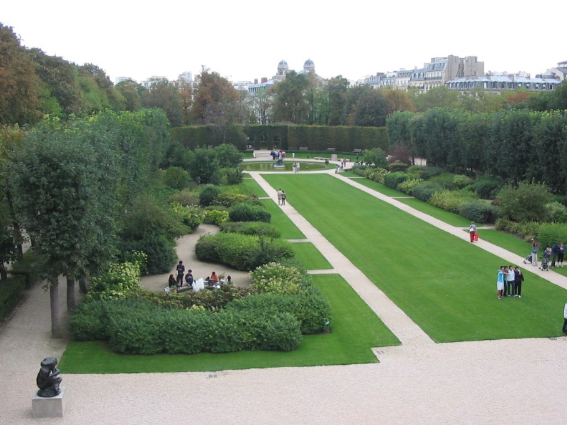
Notes:
Paris

Slide 11
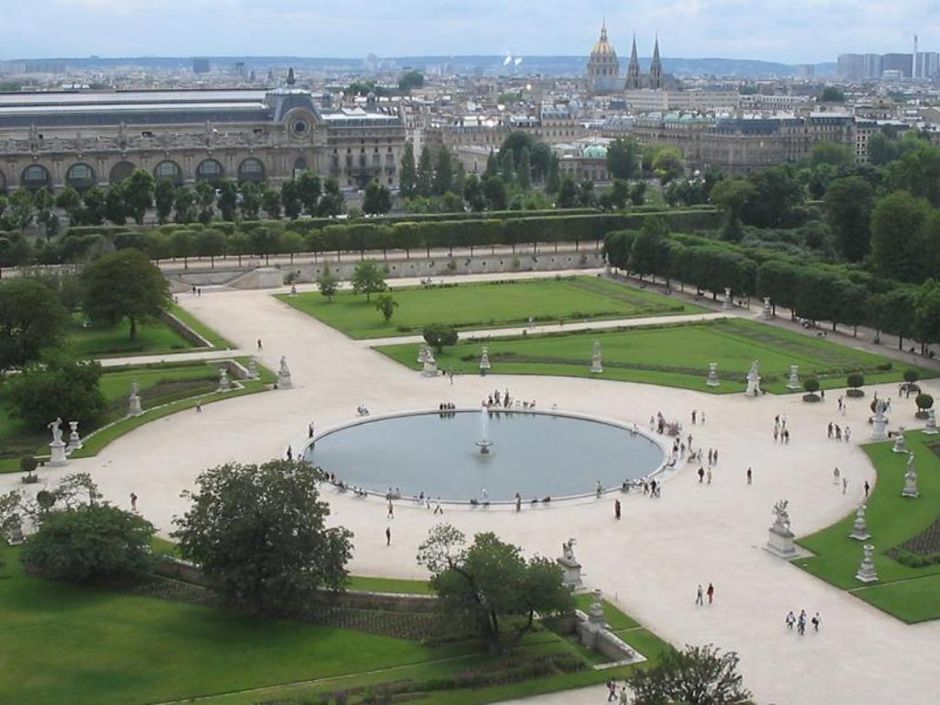
Notes:
Paris

Slide 12
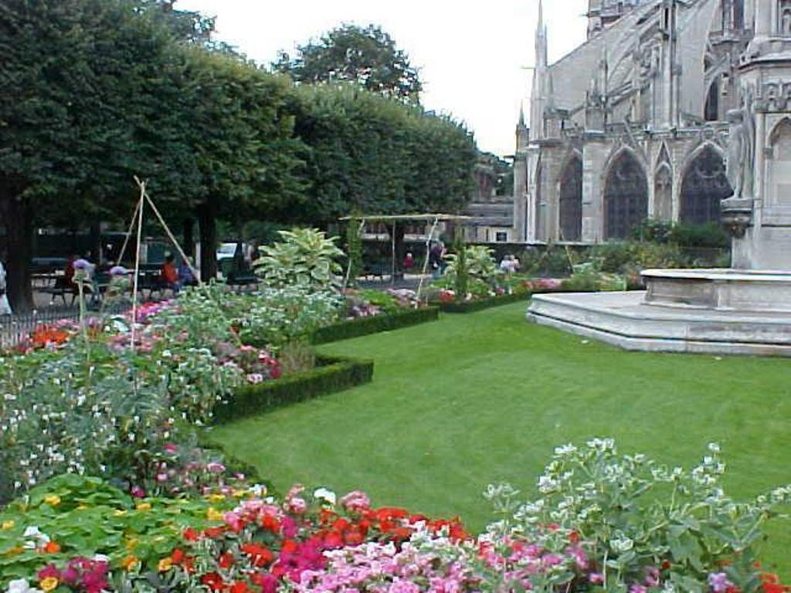
Notes:
Paris

Slide 13
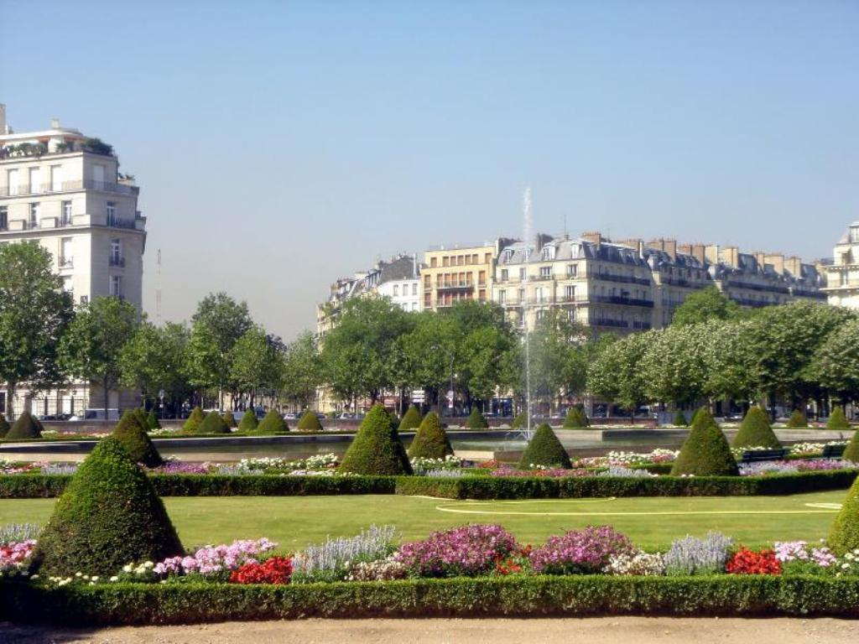
Notes:
Paris

Slide 14
JARDINES DE LUXEMBURGO.-PARTERRES
Entre los jardines que dispone Paris destacan los del Senado.
Principalmente por sus cuidados parterres de flor que cambian en cada estación del año.
Jardín muy visitado por los ciudadanos dada su centralidad.
En los jardines se conservan las tradicionales sillas de hierro.

Slide 15
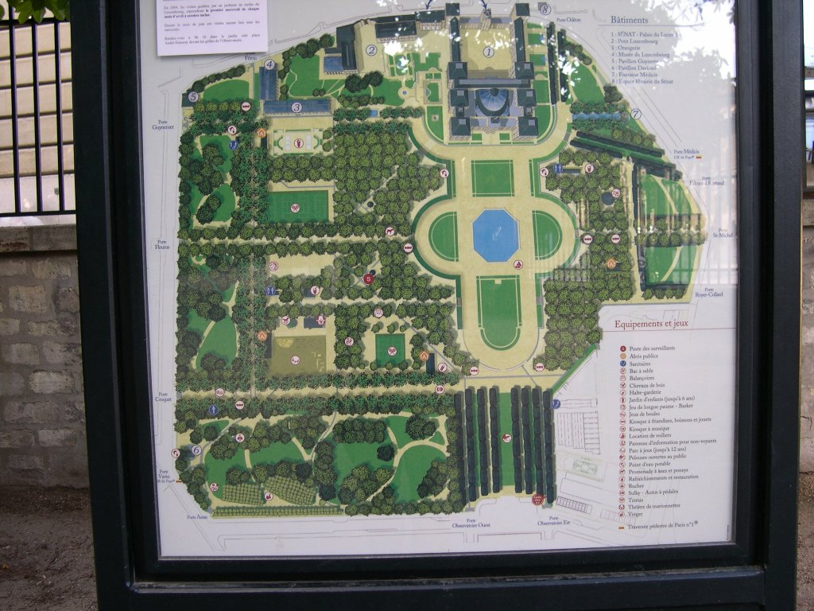
Notes:
Paris.-Luxemburg Gardens

Slide 16
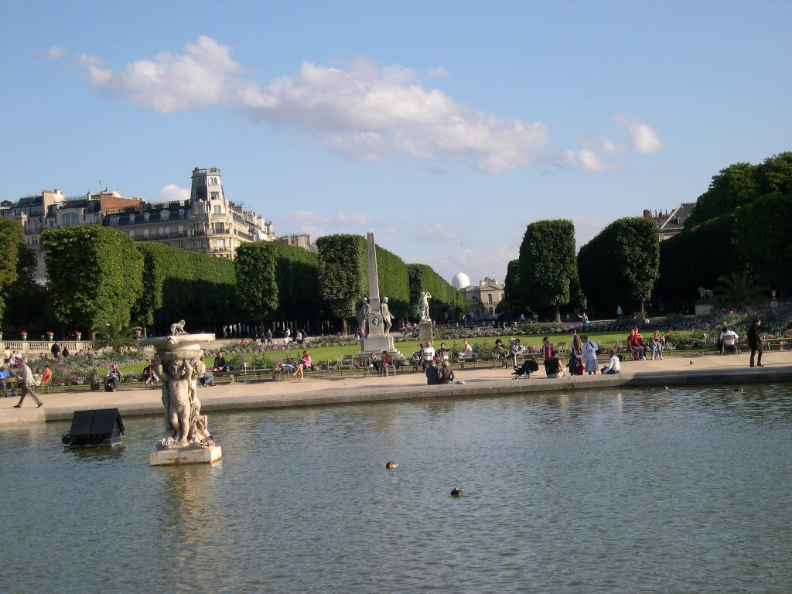
Notes:
Paris.-Luxemburgo Gardens

Slide 17
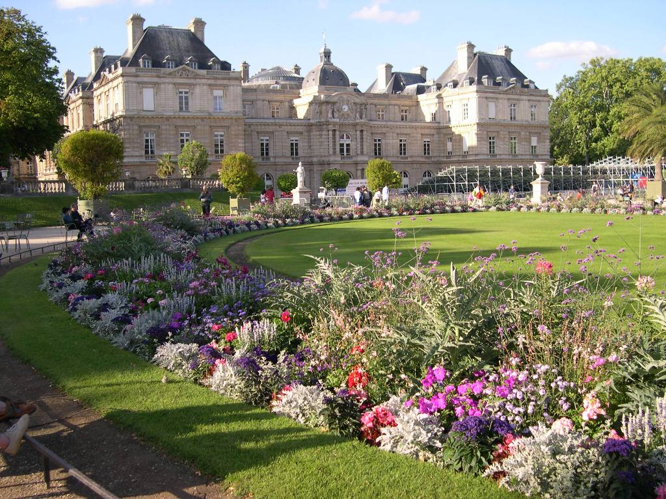
Notes:
Paris.-Luxemburgo Gardens

Slide 18
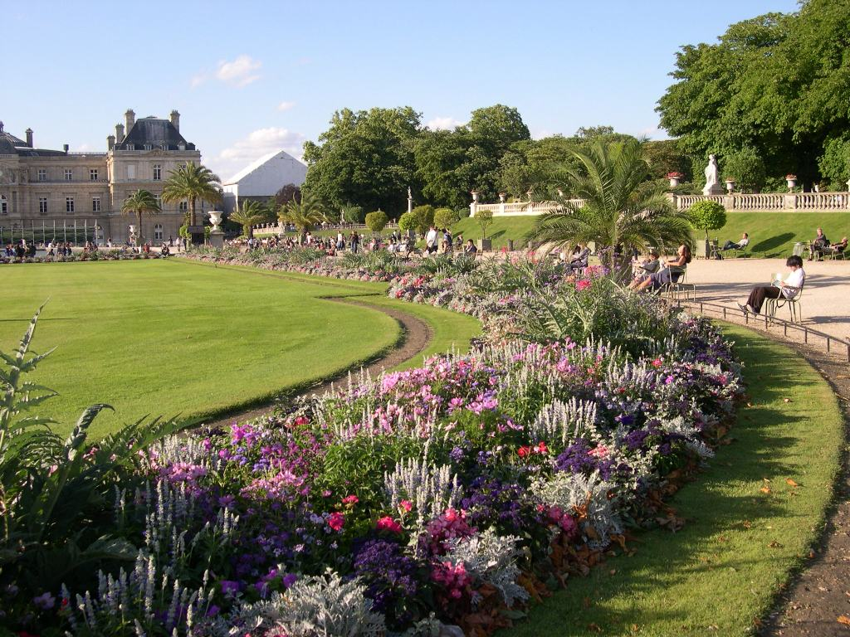
Notes:
Paris.-Luxemburgo Gardens

Slide 19
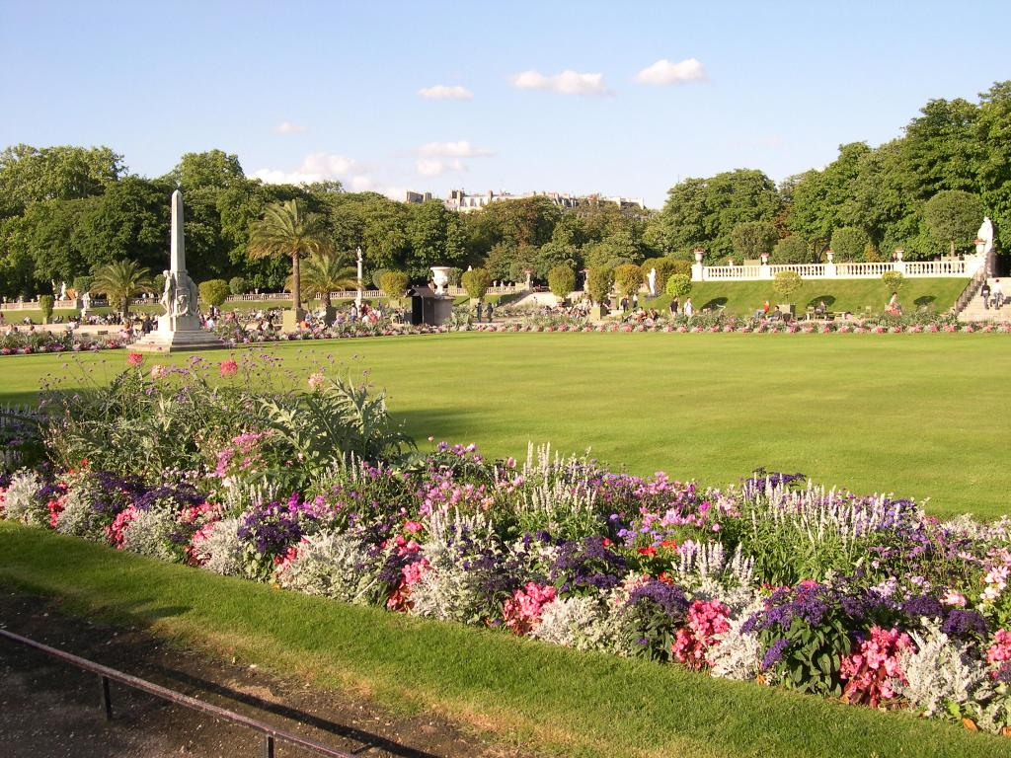
Notes:
Paris.-Luxenburgo

Slide 20
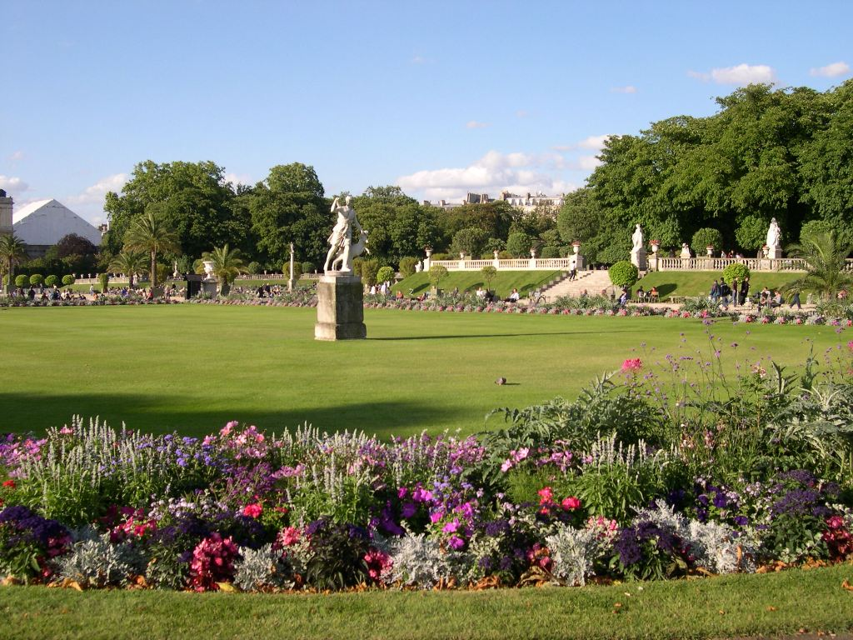
Notes:
Paris.-Luxemburgo Gardens

Slide 21
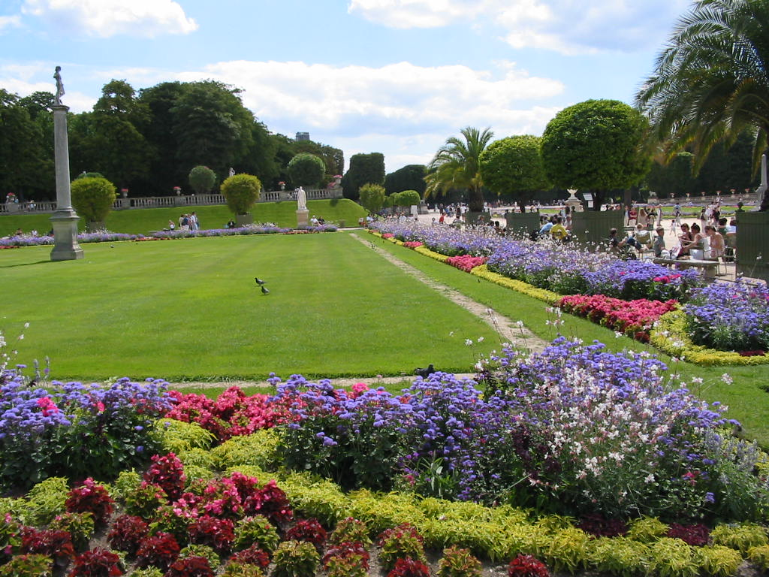
Notes:
Luxemburgo Gardens

Slide 22
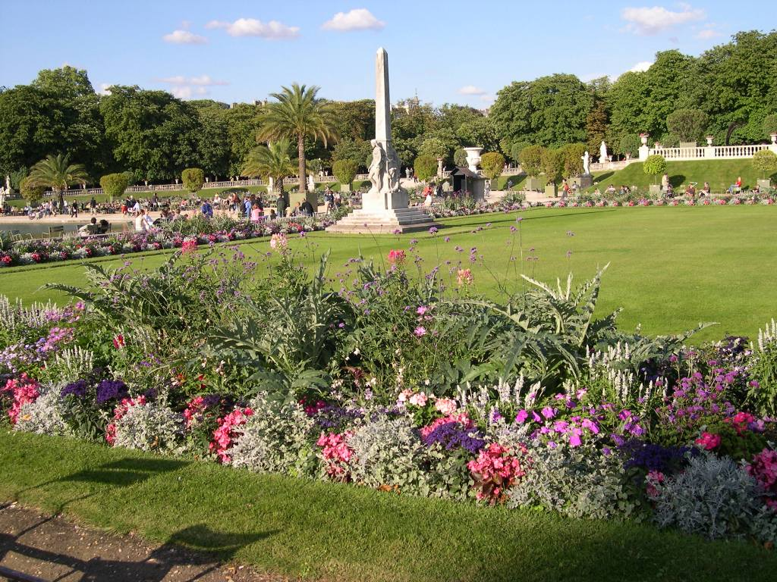
Notes:
Paris.-Luxemburgo Gardens

Slide 23
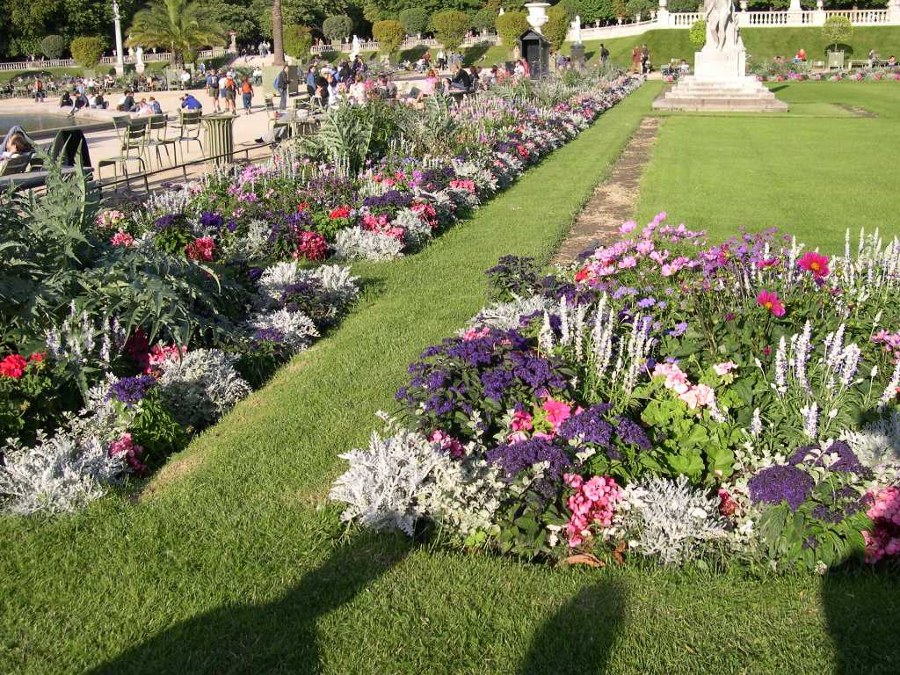
Notes:
Paris.-Luxemburgo Gardens

Slide 24
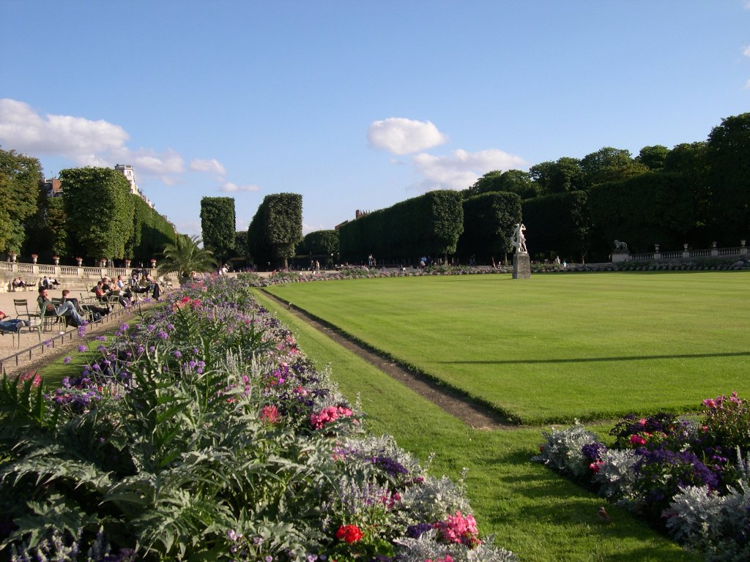
Notes:
Paris.-Luxemburgo

Slide 25
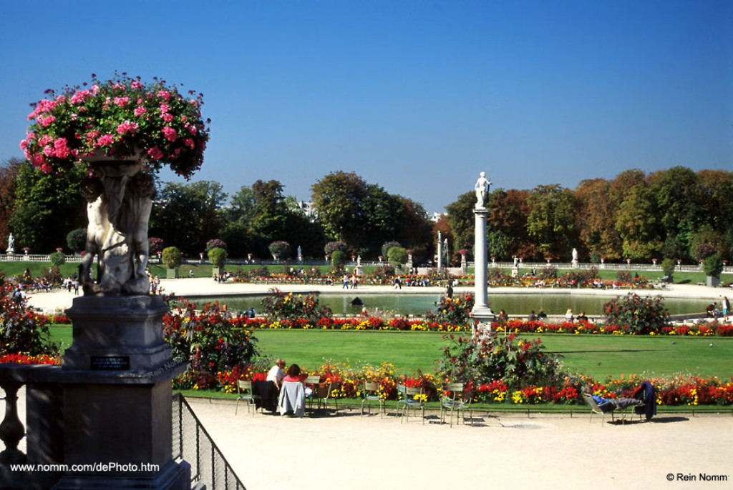
Notes:
Luxemburgo Gardens

Slide 26
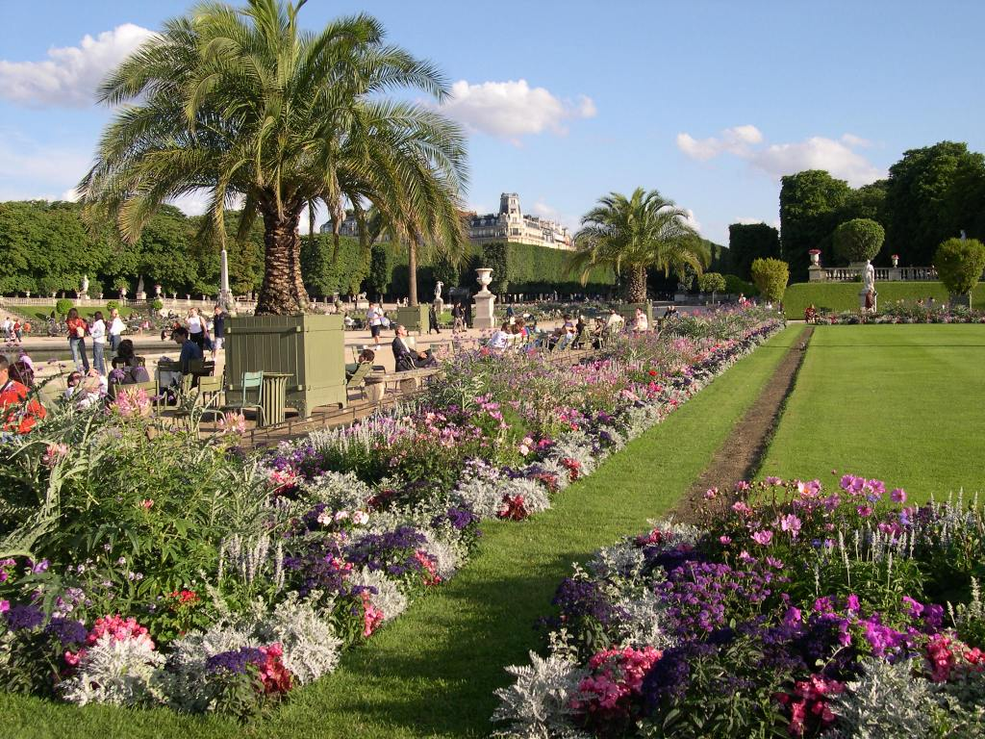
Notes:
Paris.-Luxemburgo Gardens

Slide 27
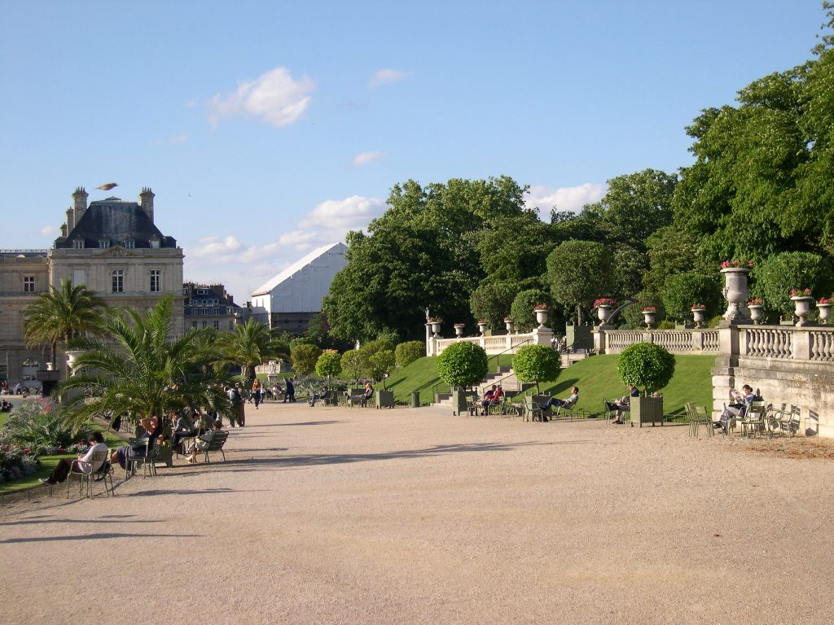
Notes:
Paris.-Luxembourg Gardens

Slide 28
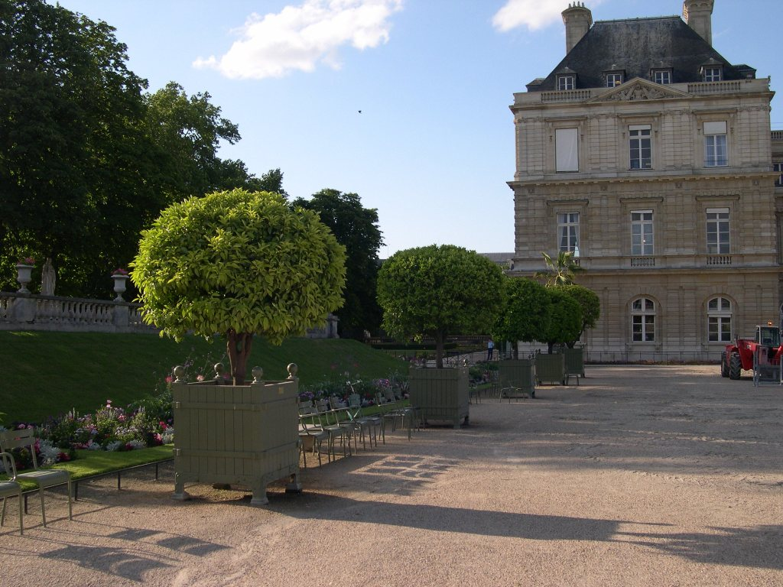
Notes:
Paris.-Luxembourg Gardens

Slide 29
PARC FLORAL PHOENIX
Esta situado en Niza.
Es un jardín de 7 has. Con temas específicos de plantas tropicales y subtropicales.
Posee unos grandes invernaderos con colecciones de plantas.

Slide 30
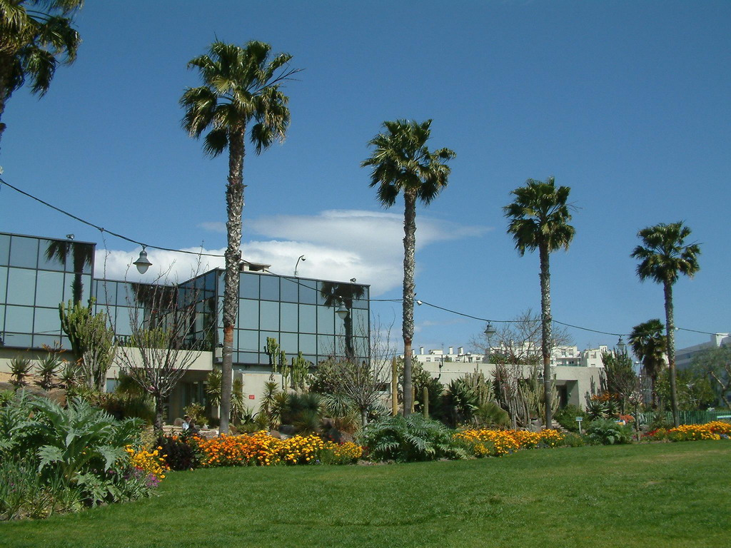
Notes:
Phoenix Parc Floral

Slide 31
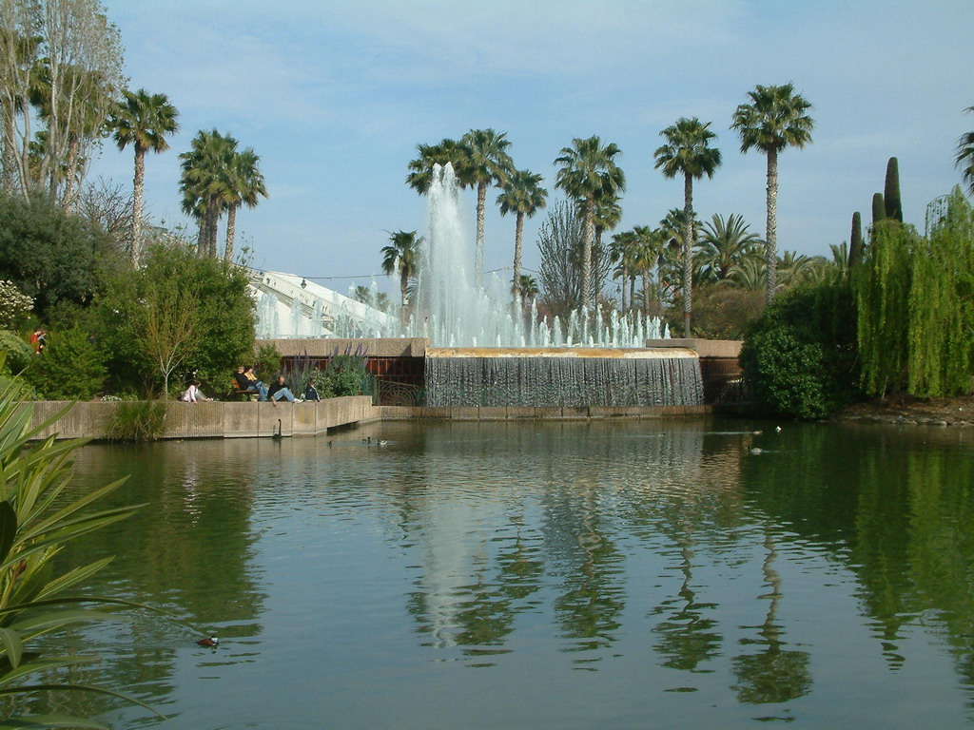
Notes:
Phoenix Parc Floral

Slide 32
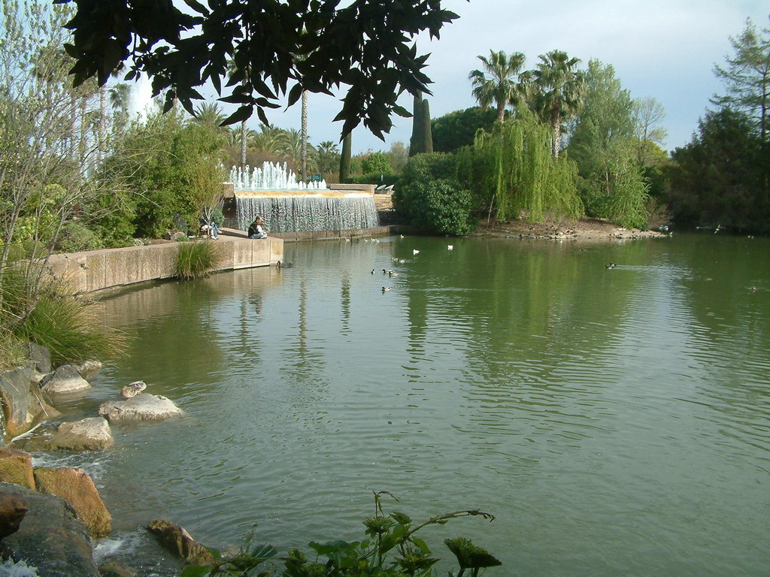
Notes:
Phoenix Parc Floral

Slide 33
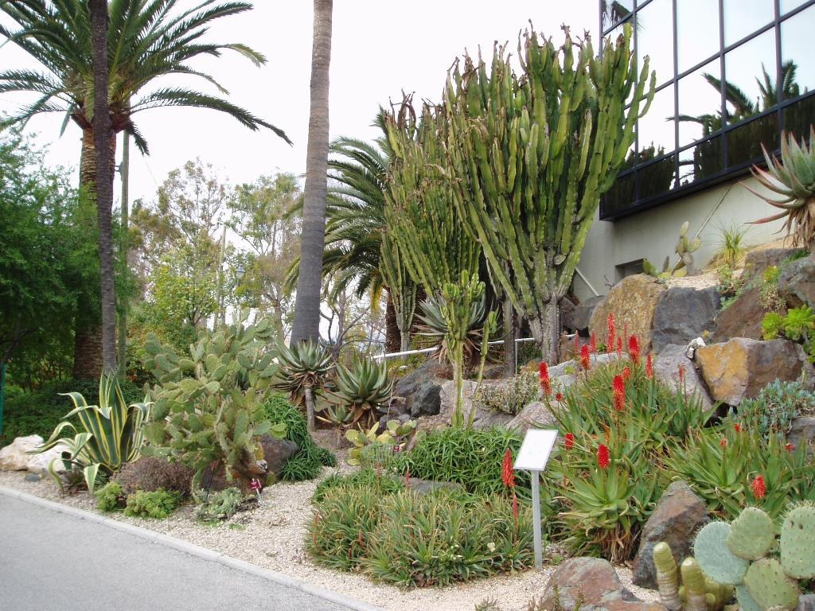
Notes:
Niza.-Phoenix Gardens

Slide 34
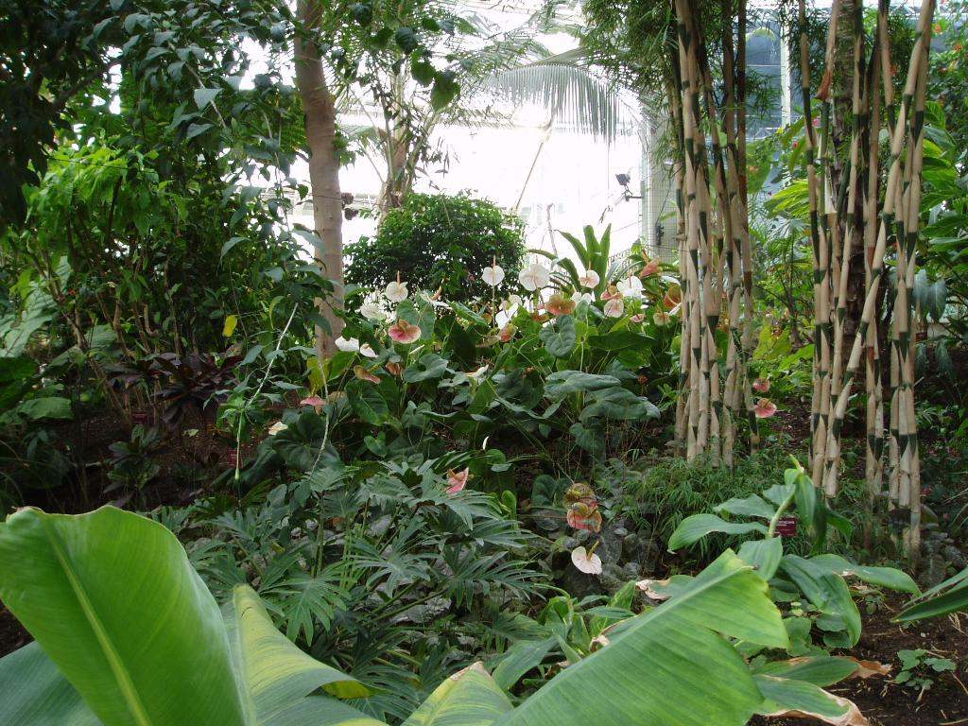
Notes:
Niza.-Phoenix Gardens

Slide 35
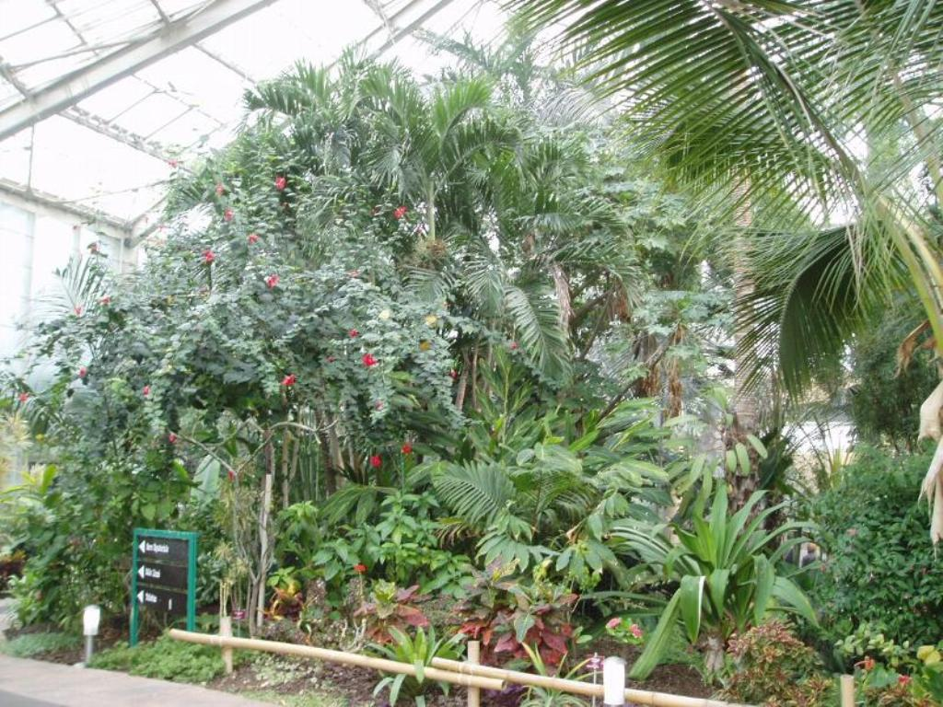
Notes:
Niza.-Phoenix GARDENS

Slide 36
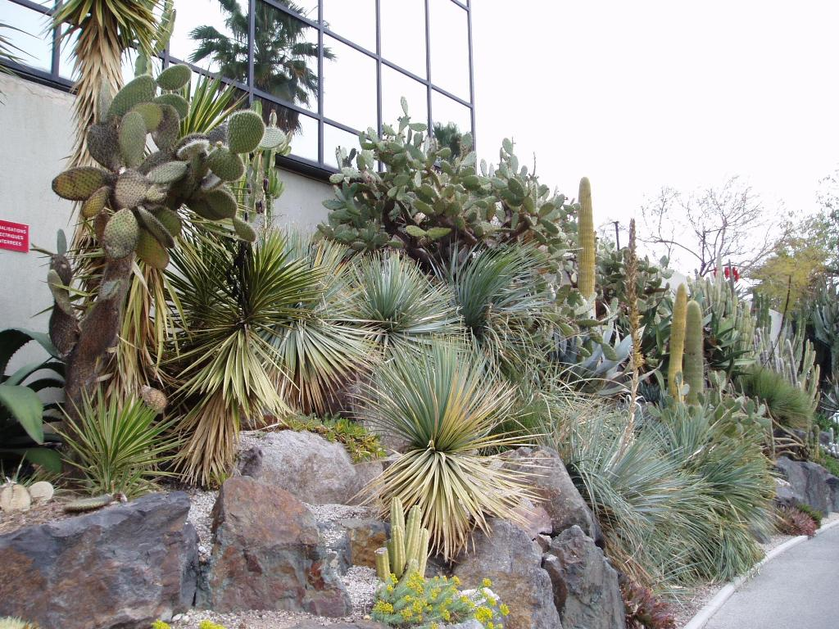
Notes:
Niza.-Phoenix Gardens

Slide 37
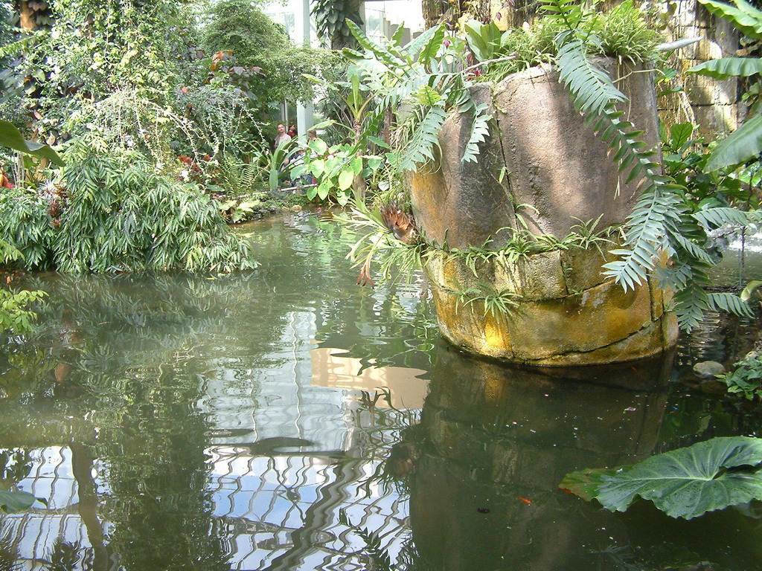
Notes:
Phoenix Park Floral

Slide 38
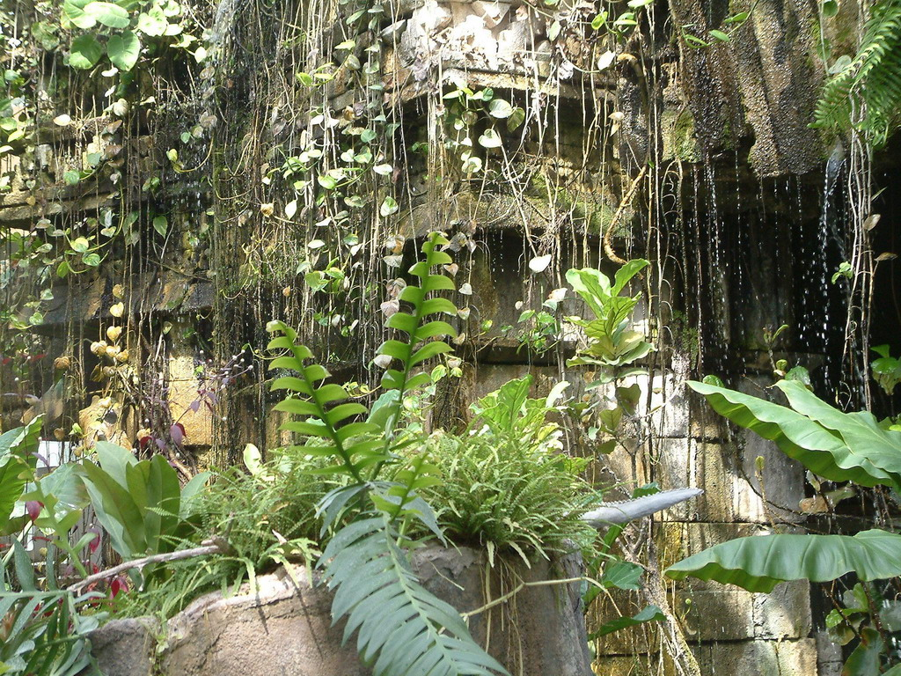
Notes:
Phoenix Parc Floral

Slide 39
L´HAY LES ROSES
En una comunidad en los suburbios de Paris.
Debe su nombre a la famosa rosaleda localizada en el pueblo.
La rosaleda fue creada en 1899 por Jacques Gravereaux.
Una de las mejores colecciones de rosales antiguos y modernos del mundo.
Dispone de biblioteca especializada en la reina de las flores.

Slide 40
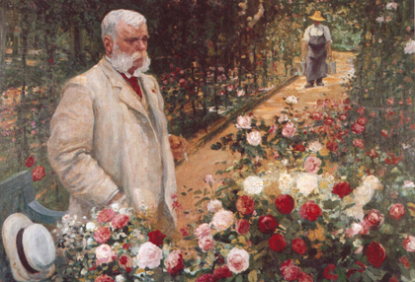
Notes:
L´Hay les Roses.-Gravereaux

Slide 41
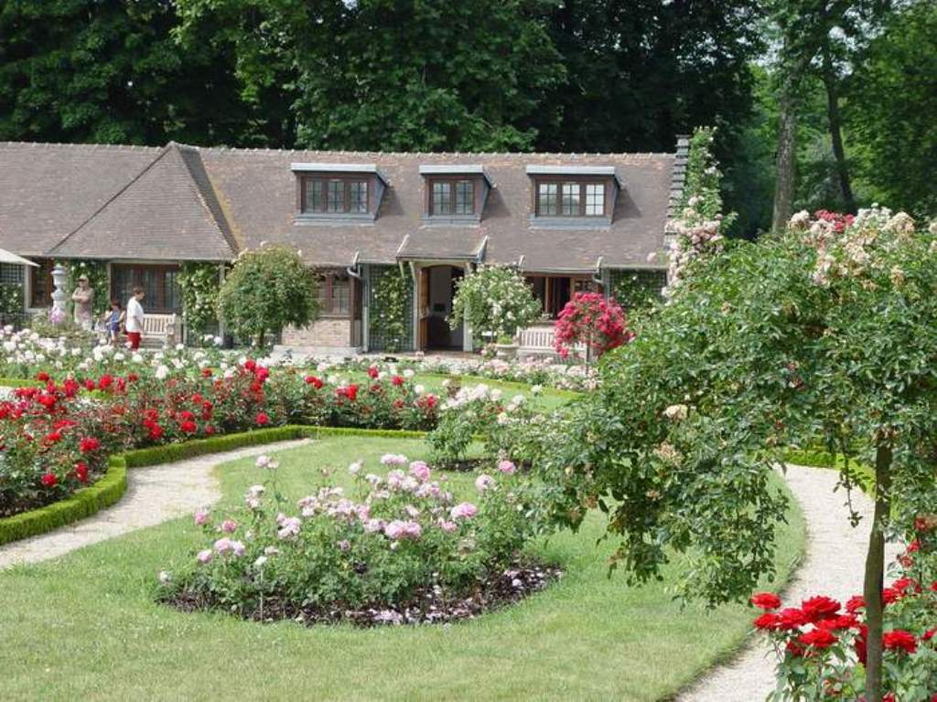
Notes:
L´Hay les Roses

Slide 42
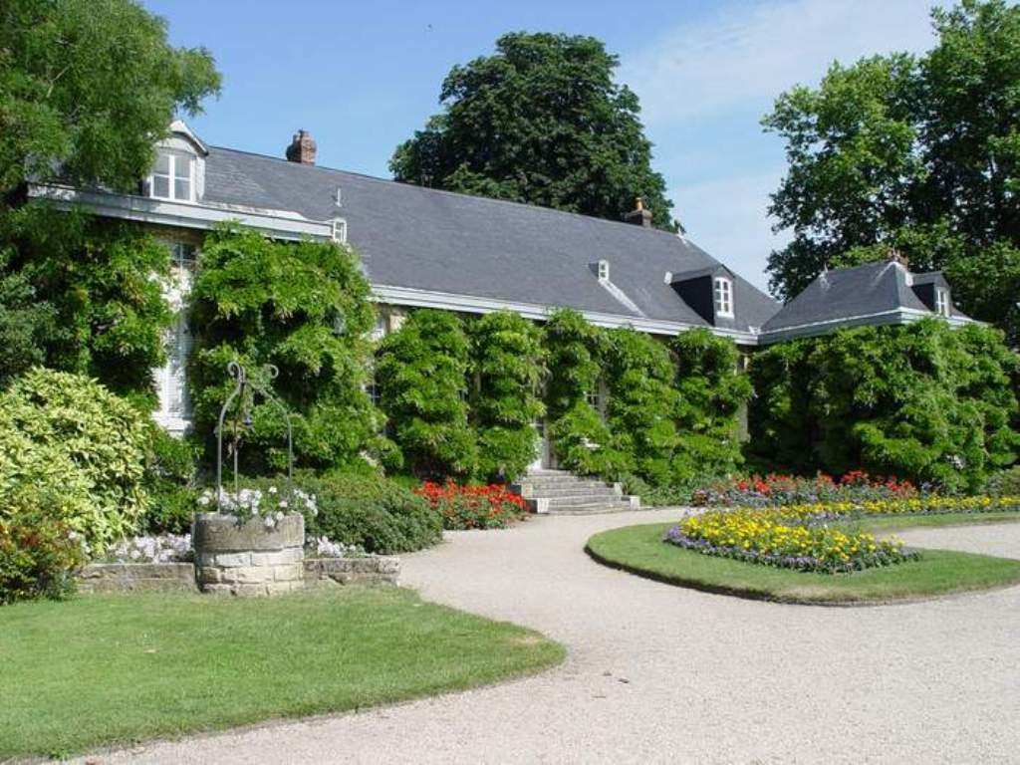
Notes:
Rouen Botanic Garden

Slide 43
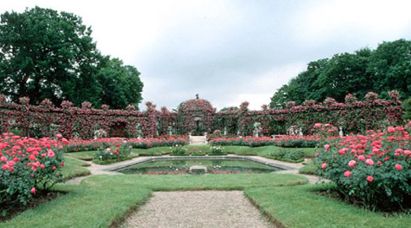
Notes:
L´Hay les Roses

Slide 44
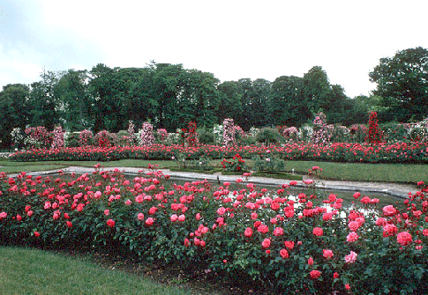
Notes:
L´Hay les Roses

Slide 45
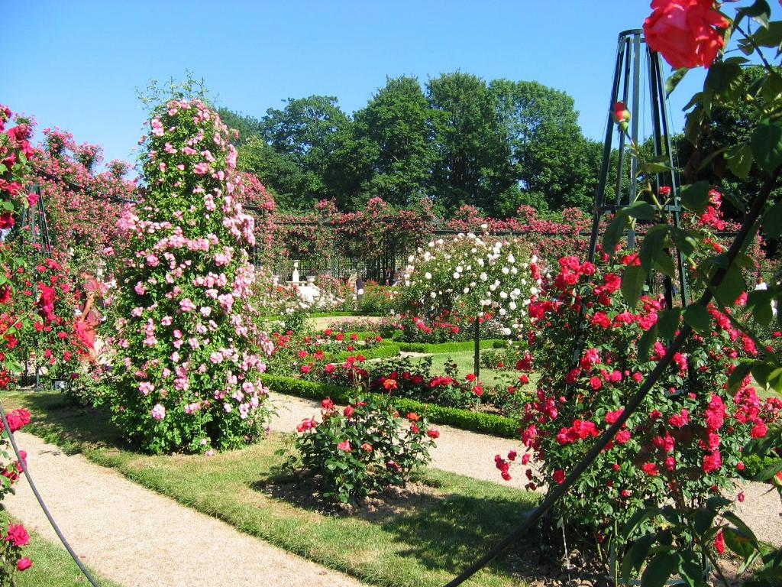
Notes:
L´Hay les Roses.-Marne

Slide 46
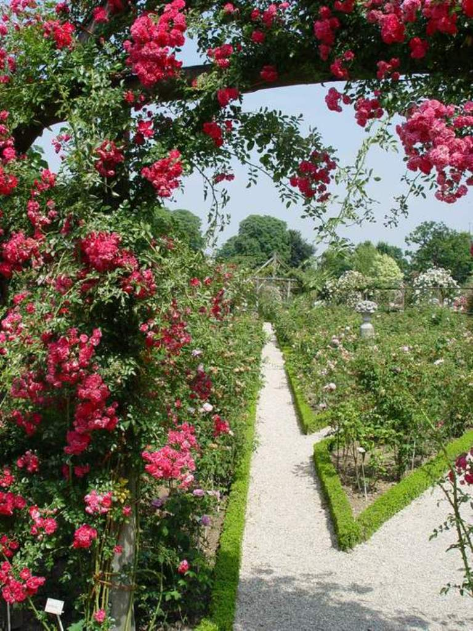
Notes:
L´Hay les Roses

Slide 47
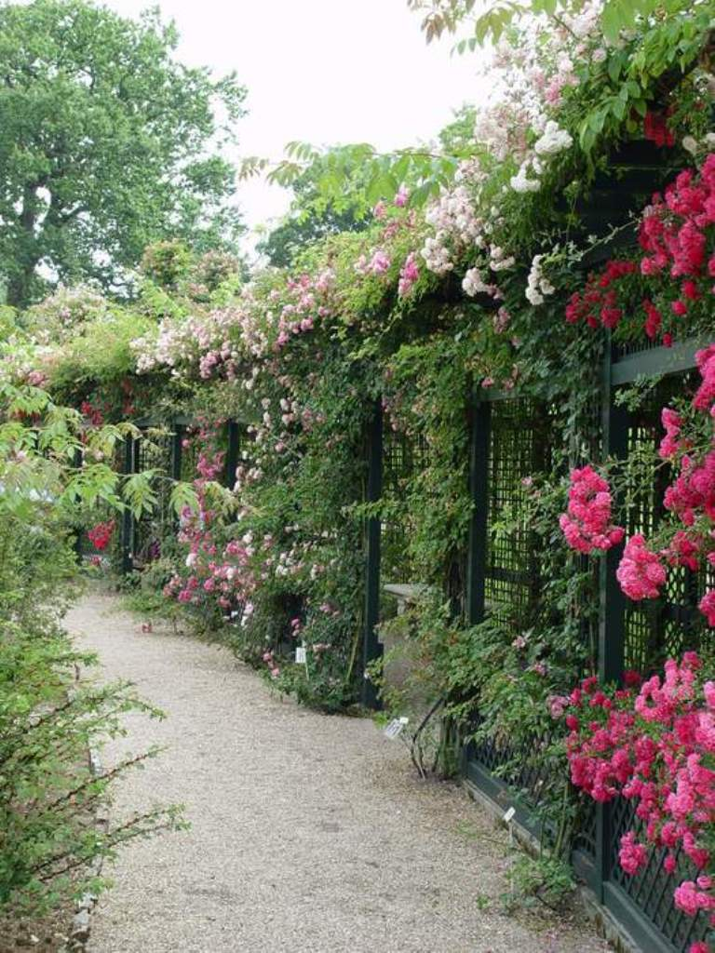
Notes:
L´Hay les Roses

Slide 48
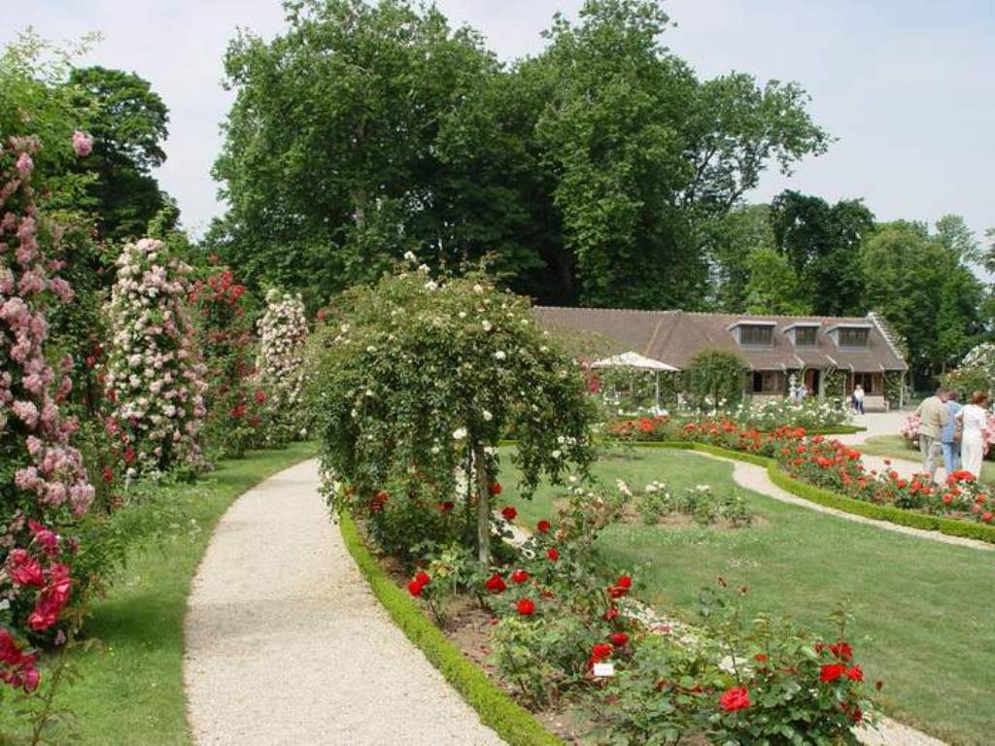
Notes:
L´Hay les Roses

Slide 49
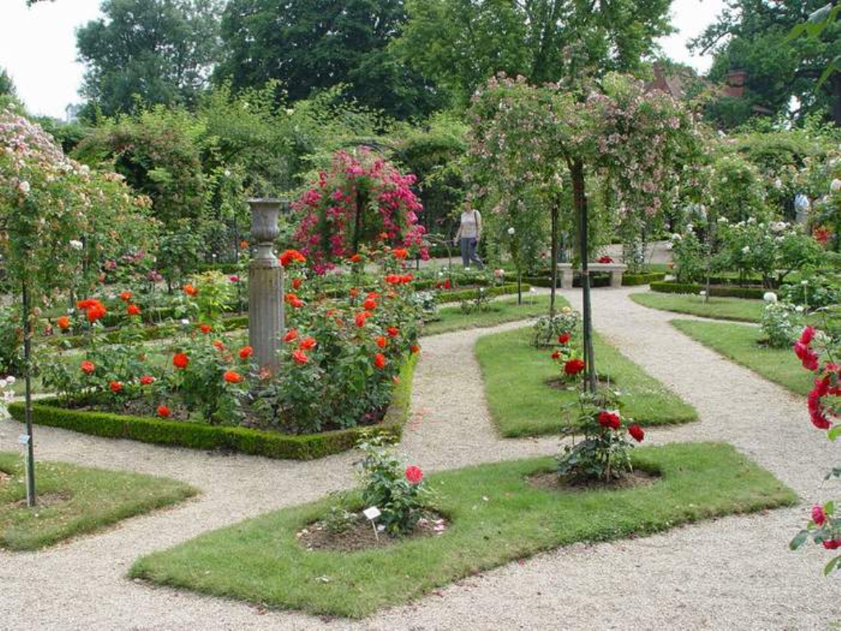
Notes:
L´Hay les Roses

Slide 50
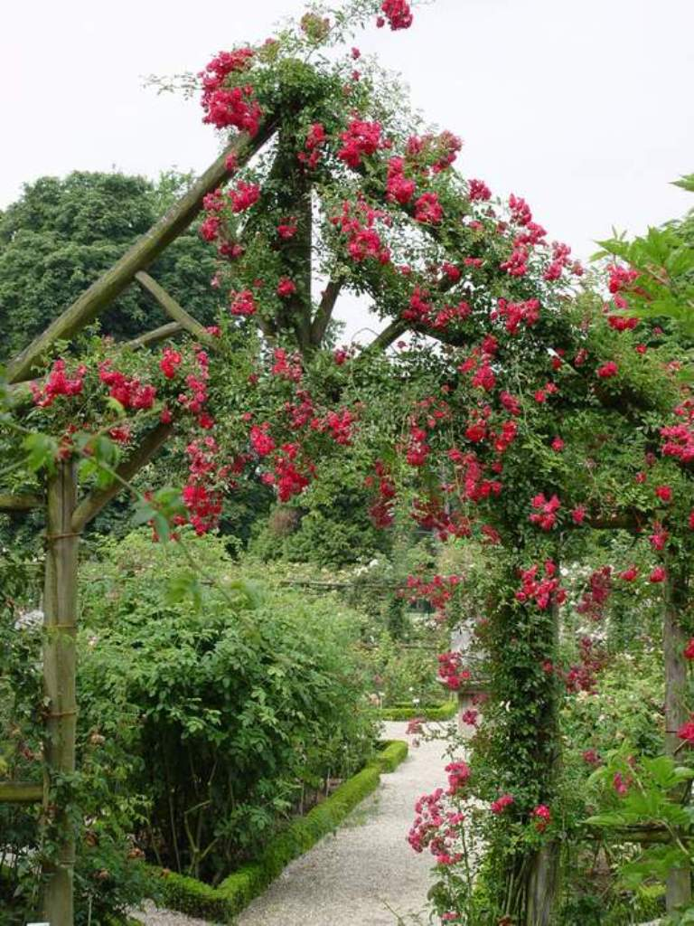
Notes:
L´Hay les Roses

Slide 51
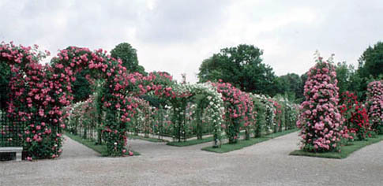
Notes:
L´Hay les Roses

Slide 52
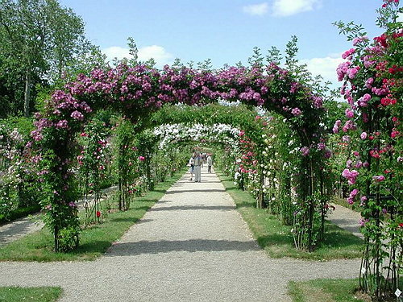
Notes:
L´Hay les Roses

Slide 53
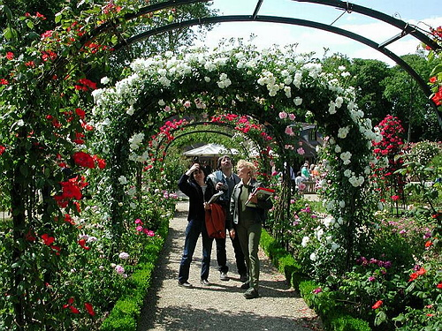
Notes:
L´Hay les Roses

Slide 54
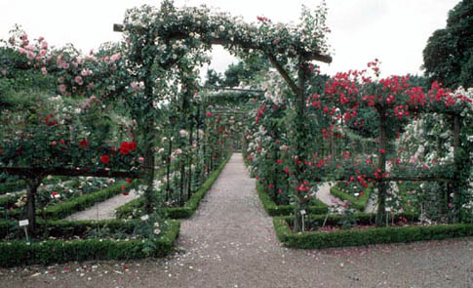
Notes:
L´Hay les Roses

Slide 55
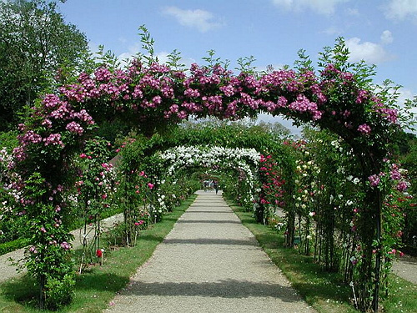
Notes:
L´Hay les Roses

Slide 56

Notes:
L´Hay les Roses

Slide 57
SERRE DE LA MADONNE
Esta situado en Mentón. Francia.
Fue diseñado por el americano Laurence Johnston creador de Hidcote Manor.
Es un jardín exótico de colección de plan-tas de todo el mundo juiciosamente plantadas entre los lagos, estatuas y escaleras del jardín.
Un arboretum, invernaderos plantas nativas y tropicales componen el jardín.

Slide 58

Notes:
Serre de la Madonne

Slide 59

Notes:
Serre de la Madonne

Slide 60

Notes:
Serre de la Madonne

Slide 61

Notes:
Serre de la Madonne

Slide 62

Notes:
Serre de la Madonne

Slide 63

Notes:
Serre de la Madonne

Slide 64

Notes:
Serre de la Madonne

Slide 65

Notes:
Serre de la Madonne

Slide 66
Notes:
Serre de la Madonne

Slide 67

Notes:
Serre de las Madonne

Slide 68

Notes:
Serre de la Madonne

Slide 69

Notes:
Serre de la Madonne

Slide 70

Notes:
Serre de la Madonne

Slide 71

Notes:
Serre de la Madonne

Slide 72

Notes:
Serre de la Madonne

Slide 73

Notes:
Serre de las Madonne.-Menton

Slide 74

Notes:
Serre de la Madonne

Slide 75
SERRES D´AUTEUIL
Es un jardín botánico abierto al publico ubicado en el Bois de Boulogne.
En 1761 Louis XV construyo el jardín con invernaderos y parterres de flores.
En 1895 se decide dedicar al jardín como vivero de producción de plantas para los jardines de Paris.
Hoy es lugar de exposiciones de colecciones de plantas y sede del Servicio de Parques y jardines de la ciudad.

Slide 76

Notes:
Paris .-Serres d´Auteil

Slide 77

Notes:
Serres d´Auteuil

Slide 78

Notes:
Serres d´Auteil

Slide 79

Notes:
Serres d´Auteuil

Slide 80

Notes:
Paris.-Serres d´Auteil

Slide 81

Notes:
Paris.-Serres d´Auteil

Slide 82

Notes:
Serres d`Auteuil

Slide 83

Notes:
Serres d´Auteil

Slide 84

Notes:
Serres d´Auteil

Slide 85

Notes:
Serres d´Auteuil

Slide 86

Notes:
Serres d´Auteuil

Slide 87

Notes:
Serres d´Auteuil

Slide 88
VAUX LE VICOMPTE
Situado en Maincy ( Seine et Marne ) a 50 Km. Al sur de Paris.
Castillo del siglo XVII construido por el ministro de finanzas de Louis XIV por Nicolas Fouquet.
Contrato los mejores artistas para la construcción del palacio y para el jardín a André Le Nôtre.
Hoy en día es la mayor propiedad privada clasificada como monumento histórico.

Slide 89
El 1875 la adquirió Alfred Sommier una gran fortuna industrial francesa del azúcar.
En 1653 se modifica el jardín preexistente agrandando los parterres delante del castillo y construyendo la cascada y las grutas así como las portadas de acceso.
El 5 de septiembre de 1661 el propietario es arrestado.
Los jardines situados al sur del palacio son remarcables por sus dimensiones y estilo.
Los árboles recortados, los estanques, las estatuas y avenidas bien ordenadas lo hacen un prototipo de jardín a la francesa.

Slide 90

Notes:
Vaux le Vicompte

Slide 91

Notes:
Vaux le Vicompte

Slide 92

Notes:
Vaux le Vicompte

Slide 93

Notes:
Vaux le Vicompte

Slide 94

Notes:
Vaux le Vicompte

Slide 95

Notes:
Vaux le Vicompte

Slide 96

Notes:
Vaux le Vicompte

Slide 97

Notes:
Vaux le Vicompte

Slide 98

Notes:
Vaux le Vicompte

Slide 99

Notes:
Vaux le Vicompte

Slide 100

Notes:
Vaux le Vicompte

Slide 101

Notes:
Vaux le Vicompte

Slide 102

Notes:
Vaux le Vicompte

Slide 103

Notes:
Vaux le Vicompte

Slide 104

Notes:
Vaux le Vicompte

Slide 105

Notes:
Vaux le Vicompte

Slide 106

Notes:
Vaux le Vicompte

Slide 107
Notes:
Vaux le Vicompte

Slide 108

Notes:
Vaux le Vicompte

Slide 109

Notes:
Vaux le Vicompte

Slide 110
Notes:
Vaux le Vicompte

Slide 111

Notes:
Vaux le Vicompte

Slide 112

Notes:
Vaux le Vicompte

Slide 113

Notes:
Vaux-le Vicompte

Slide 114

Notes:
Vaux-le Vicompte

Slide 115

Notes:
Vaux-le-Vicompte

Slide 116

Notes:
Vaux-le-Vicompte

Slide 117

Notes:
Vaux –le- Vicompte

Slide 118

Notes:
Vaux-le-Vicompte

Slide 119

Notes:
Vaux-le-Vicompte

